Slide 1

Тайский язык
Автор: Газиева Карина Тимуровна ученица 4 «Б» МБОУ «НОШ №19»

Slide 2

Тайский язык очень интересный и загадочный. В тайском языке есть непонятные нам правила, которые тайцам кажутся самыми обычными.
Самое интересное в тайском языке это написание букв.

Slide 3
Цель:
Узнать правила тайского языка.
Узнать как выглядит алфавит.
Узнать историю тайского языка.
Перевод известных тайских
городов.

Slide 4
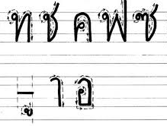
Правила в тайском языке.
При основательном изучении тайского языка проблем с чтением обычно не возникает. Однако тайский язык имеет небольшой нюанс – это верное определение тональности. Когда-то я вывел для себя методику знакомства с этим удивительным языком. Я запоминал написание слова и соответствующего тона. В Тайланде разработаны собственные правила чтения, разбираться в которых я не стал. Теперь, встречая незнакомое слово, я стараюсь просто угадывать тон.

Slide 5
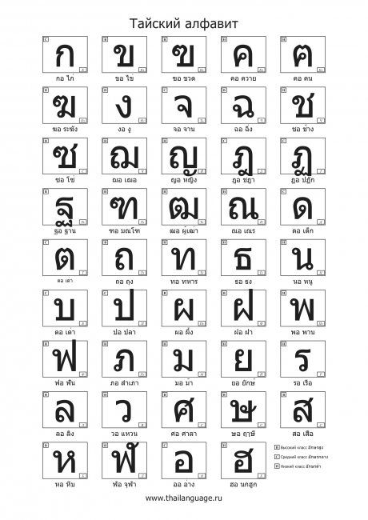
Тайский алфавит
В тайском алфавите 44 согласных буквы, обозначающих 21 согласный

Slide 6
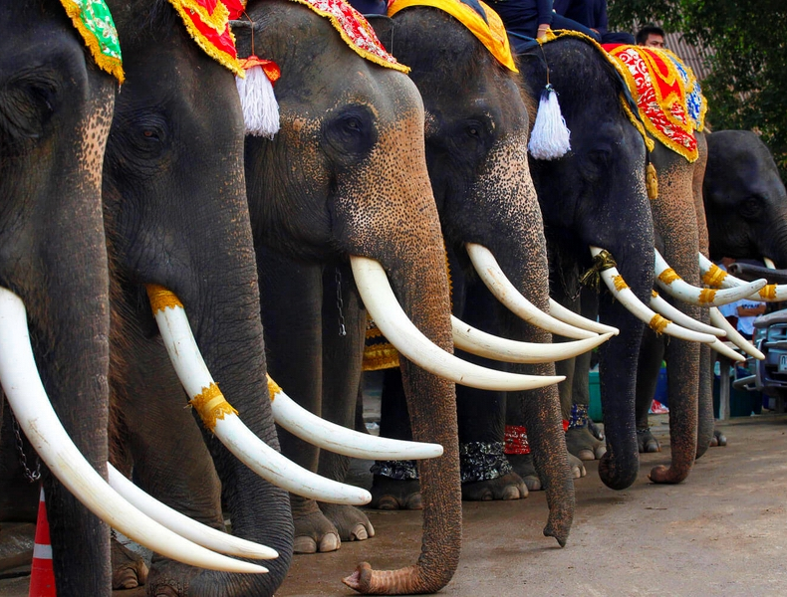
История тайского языка
Тайский алфавит, видимо, происходит от древнекхмерского письма(อักขระเขมร), которое является южно-брахмическим стилем письменности, называемой «ваттелутту». Ваттелутту была также известна под названием «паллава» таким исследователям, как Джордж Сед. Согласно традиции, алфавит был создан в 1283 году.

Slide 7
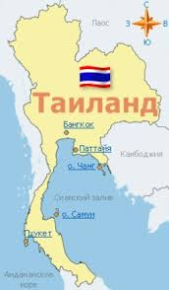
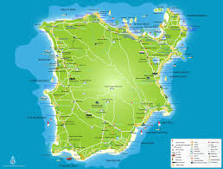
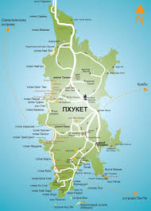

Переводчик
ภูเก็ตประเทศไทย Тайланд
กรุงเทพมหานคร Бангкок
ภูเก็ต
Пхукет
พัทยา Паттайя

Slide 8
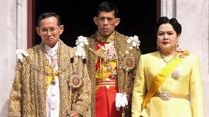
Спасибо за внимание

